Slide 1
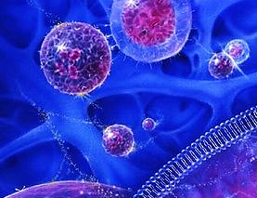
patofyziologie
endokrinního
systému
Molekulární podstata patofyziologických procesů
Mgr. Petra Bořilová Linhartová, Ph.D.

Slide 2
Endokrinní systém
řecky: endon – uvnitř, krinein – vylučovat
vznik hormonů, žlázy z vnitřní sekrecí
koordinuje funkci buněk v rámci tkáně
podílí se na udržení homeostázy, reguluje metabolismus, odezvu organismu na stres a je hlavní regulátorem růstu a reprodukce jedince
uplatňuje se hlavně při pomalejších regulacích dlouhodobého charakteru
odpověď na endokrinní stimul se objevuje během minut až hodin
kooperace s nervovou soustavou
Přehled chemických regulátorů
Feromony: signalizace mezi organismy (Jacobsonův orgán)
Hormony: signalizace mezi buňkami

Slide 3
MHC - výběr partnera
Major histocompatibility complex peptide ligands as olfactory cues in human body
odour assessment.
Milinski M¹, Croy I, Hummel T, Boehm T.
Proc Biol Sci. 2013 Mar 22;280(1755):20130381.
Abstract
In many animal species, social communication and mate choice are influenced by cues encoded by the major histocompatibility complex (MHC). The mechanism by which the MHC influences sexual selection is a matter of intense debate. In mice, peptide ligands of MHC molecules activate subsets of vomeronasal and olfactory sensory neurons and influence social memory formation; in sticklebacks, such peptides predictably modify the outcome of mate choice. Here, we examine whether this evolutionarily conserved mechanism of interindividual communication extends to humans. In psychometric tests, volunteers recognized the supplementation of their body odour by MHC peptides and preferred 'self' to 'non-self' ligands when asked to decide whether the modified odour smelled 'like themselves' or 'like their favourite perfume'. Functional magnetic resonance imaging indicated that 'self'-peptides specifically activated a region in the right middle frontal cortex. Our results suggest that despite the absence of a vomeronasal organ, humans have the ability to detect and evaluate MHC peptides in body odour. This may provide a basis for the sensory evaluation of potential partners during human mate choice

Slide 4
HA – výběr partnera
Partner Choice, Relationship Satisfaction, and Oral Contraception: The Congruency Hypothesis.
Roberts SC¹, Little AC², Burriss RP³, Cobey KD², Klapilová K⁴, Havlíček J⁵, Jones BC⁶, DeBruine L⁶, Petrie M⁷.
Psychol Sci. 2014 May 12;25(7):1497-1503.
Hormonal fluctuation across the menstrual cycle explains temporal variation in women's judgment of the attractiveness of members of the opposite sex. Use of hormonal contraceptives could therefore influence both initial partner choice and, if contraceptive use subsequently changes, intrapair dynamics. Associations between hormonal contraceptive use and relationship satisfaction may thus be best understood by considering whether current use is congruent with use when relationships formed, rather than by considering current use alone. In the study reported here, we tested this congruency hypothesis in a survey of 365 couples. Controlling for potential confounds (including relationship duration, age, parenthood, and income), we found that congruency in current and previous hormonal contraceptive use, but not current use alone, predicted women's sexual satisfaction with their partners. Congruency was not associated with women's nonsexual satisfaction or with the satisfaction of their male partners. Our results provide empirical support for the congruency hypothesis and suggest that women's sexual satisfaction is influenced by changes in partner preference associated with change in hormonal contraceptive use.

Slide 5
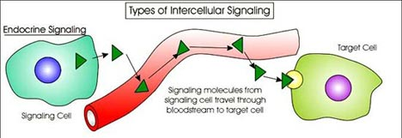
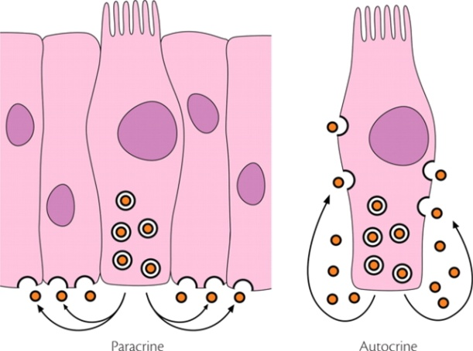
Přenos informace
Parakrinní a autokrinní působení
lokální komunikace
signální molekuly difundují k cílovým receptorům
příklad: cytokiny
Komunikace na velkou vzdálenost: hormony

Slide 6
Přenos informace
Přenos informací
Kódování do signálu
Přenos signálu - hmota nebo energie
Příjem signálu
Dekódování informace
Endokrinní přenos informace – signální kaskáda
Sekrece hormonu specializovanými b.
Transport hormonu krví
Vazba na vzdálený receptor
Vyvolání odpovědi

Slide 7
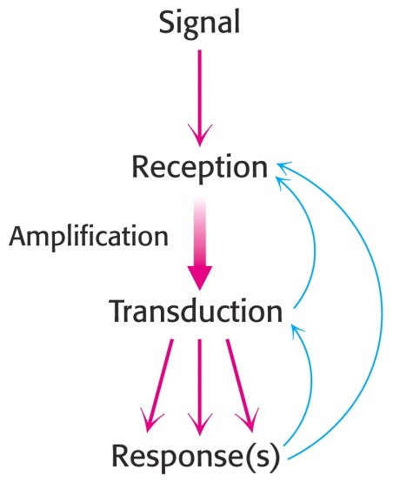
Formy transdukce signálu
Receptory na membráně přenáší informaci z okolí do buňky
Některé lipofilní sig. molekuly pronikají do buněk a tam se váží na protein nebo přímo na DNA
Častější interakce ligand – receptor
Receptor je obvykle integrální protein membrány
Uvnitř buňky se tvoří druhý posel
Ireversibilní
Obecnou cestou přenosu informace je fosforylace - kinasy
Zasaženými místy na enzymech jsou Ser, Thr a Tyr
Reversibilní
Terminace přenosu informace – proteinfosfatasy

Slide 8
Receptory
Povrchové receptory
aktivace enzymů a biochemických pochodů = akutní účinky → změna konformace (aktivní vs. neaktivní) – otevření kanálu, kovalentní modifikace nebo degradace receptoru (down-regulation)
Intracelulární receptory
ovlivnění genové exprese = pozdní účinky→ trofické (buněčný růst a buněčné dělení), genomové (syntéza nových proteinů - př. receptor (up-regulation)

Slide 9
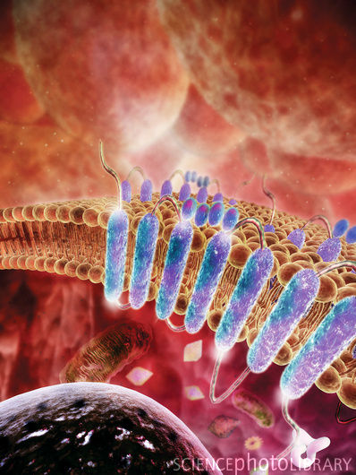
Receptory
Receptory vážou specifické ligandy
signální molekuly rozpoznávající cílové b.
Třídy membránových receptorů
Ligandem řízený kanál
Receptory s enzymatickou aktivitou
G - proteiny
Integriny

Slide 10
Interakce hormonů s receptory
Lokalizace receptorů
Lipofilní hormony
hormon se váže na specifické místo intracelulárně, tvorba komplexů hormon - receptor
aktivace promotorů cílových genů a spuštění transkripce
transkripce genů kódujících polymerázy – větší nabídka enzymů pro transkripci

Slide 11
Interakce hormonů s receptory
Lokalizace receptorů
Hydrofilní hormony
vážou se extracelulárně na povrchové receptory na membráně cílových buněk
vazba na receptor vede k aktivaci celé řady dějů intracelulárně
produkce proteinů intracelulárně

Slide 12
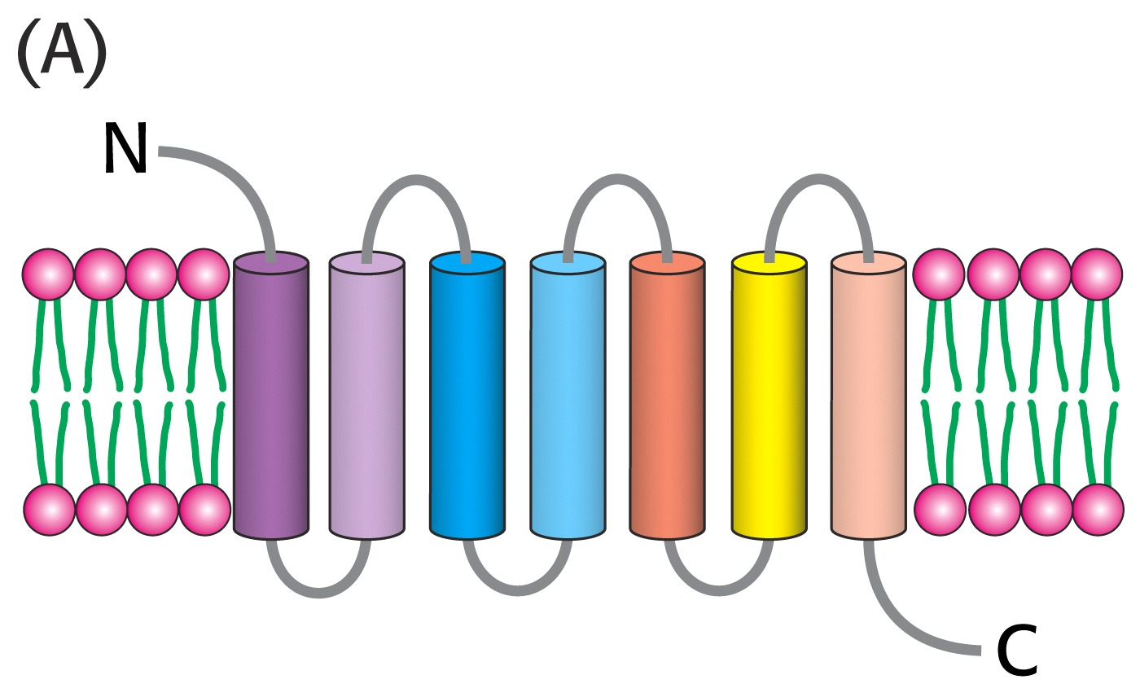
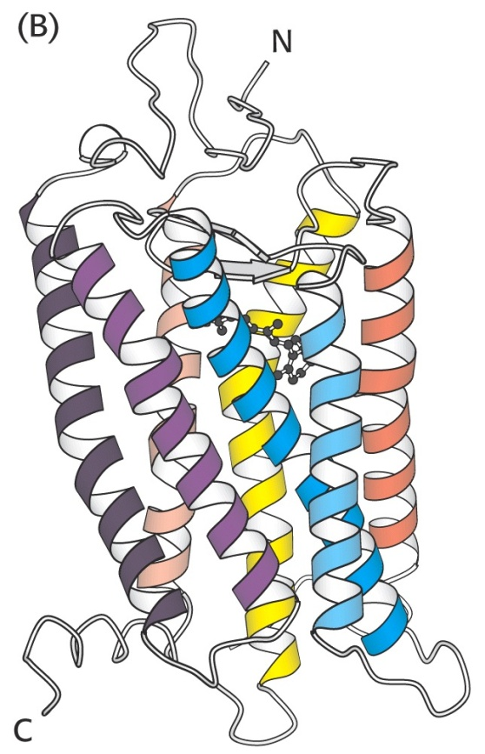
Receptory
G-protein - sedm transmebránových helixů – 7TM

Slide 13
Druhý posel

Slide 14
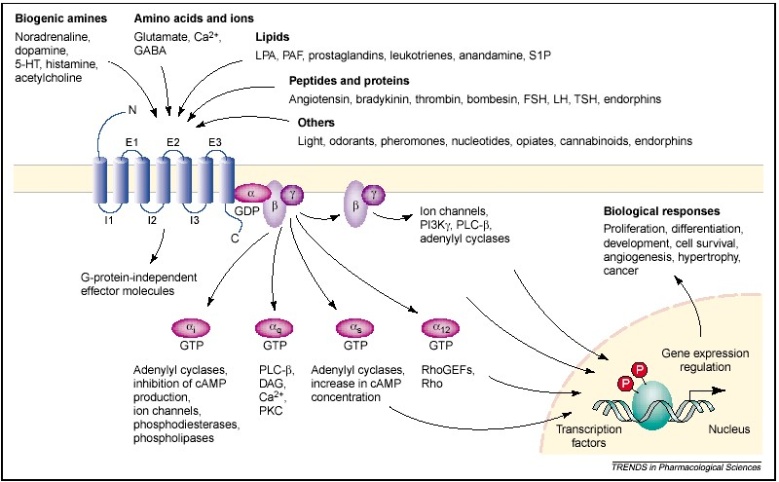
Signalizace

Slide 15
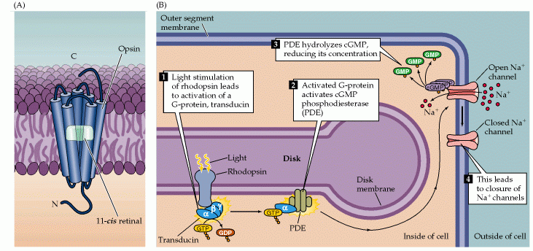
Rhodopsin – biochemie vidění
pigment, tyčinky
hyperpolarizace - inhibice synapsí – zastavení produkce neurotransmiterů – depol membr nerv b v sítnice – akční potenc v očním nervu

Slide 16
Adrenergní receptory
Adrenoreceptor - aktivovaný adrenalinem nebo noradrenalinem a analogickými látkami
fce se liší dle konkrétního typu adrenergního receptoru
α-adrenoreceptory
fungují jako most mezi sympatickým nervstvem a KVS
α1 adrenergní receptory jsou zde spojeny s IP3 dráhou a aktivace nakonec vede k uvolnění Ca²⁺ z retikula hladké svaloviny a ke stahu hladké svaloviny
jsou citlivější k adrenalinu než k izoproterenolu
zvýšená glykogenolýza v játrech, zvýšená glukoneogeneze
relaxace hladkého svalstva ve střevech
β-adrenoreceptory
aktivují Ca²⁺ pumpu a tím rychle snižují volné cytosolický Ca²⁺ → vasodilatace
zvýšená svalová glykogenolýza, jaterní glukoneogeneze, glykogenolýza
mobilizace zásobního tuku
zrychlení srdeční frekvence, prohloubení srdečních stahů

Slide 17
Katecholaminy
a) fenylalaninhydroxylasa
b) tyrosinhydroxylasa
c) DOPA-dekarboxylasa
d) dopamin-β-hydroxylasa
e) norepinephrin-N-methyltransferasa

Slide 18
Adrenalin
vazodilatace kosterního svalstva, vazokonstrikce arteriol kůže a vnitřních orgánů
v cévách převládá ve fyziologických množstvích účinek vazodilatační
v srdci adrenalin zvyšuje frekvenci stahů (pozitivně chronotropní účinek), stažlivost (pozitivně inotropní účinek), rychlost vedení vzruchu atrioventrikulárním (AV) uzlem (pozitivně dromotropní účinek) a zvyšuje srdeční dráždivost (pozitivně bathmotropní účinek)
účinky na srdeční sval se uskutečňují přes β receptory
β1 adrenergní receptory v srdci aktivují Ca²⁺ kanály prostřednictvím aktivace adenylylcyklázy → produkce cAMP, které stimuluje proteinkinázy A a srdce se stahuje víc
adrenalin zvyšuje systolický TK (zvýšení stažlivosti); noradrenalin naopak stimuluje diastolickou složku (zvyšuje periferní odpor cév)
metabolické účinky katecholaminů jdou cestou β receptorů a převládají u adrenalinu jako anabolické: zvyšuje se metabolismu paralelně s tvorbou tepla (kalorigenní účinek), glykogenolýza v játrech a ve svalech, lipolýza v tukové tkáni. Ovlivňují sekreci hypothalamických hormonů, sekreci reninu a mnoha dalších hormonů.

Slide 19
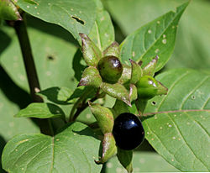
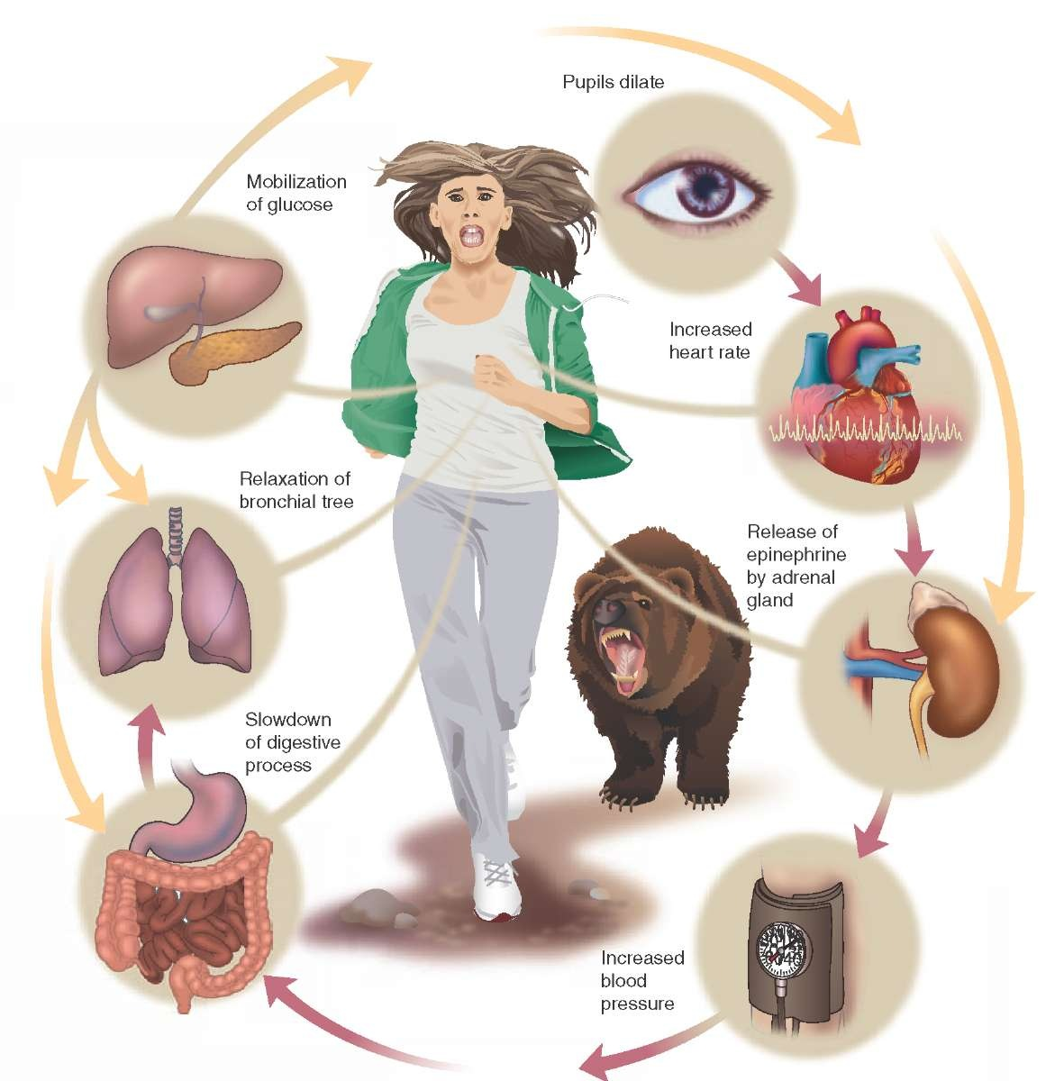
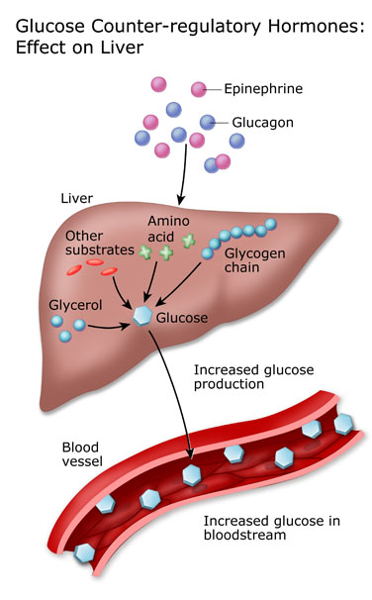
Adrenalin

Slide 20
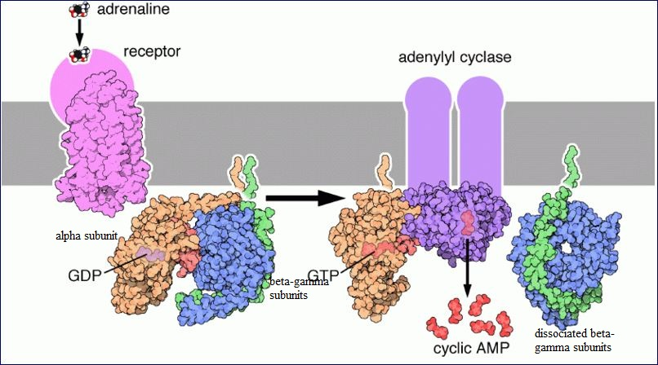
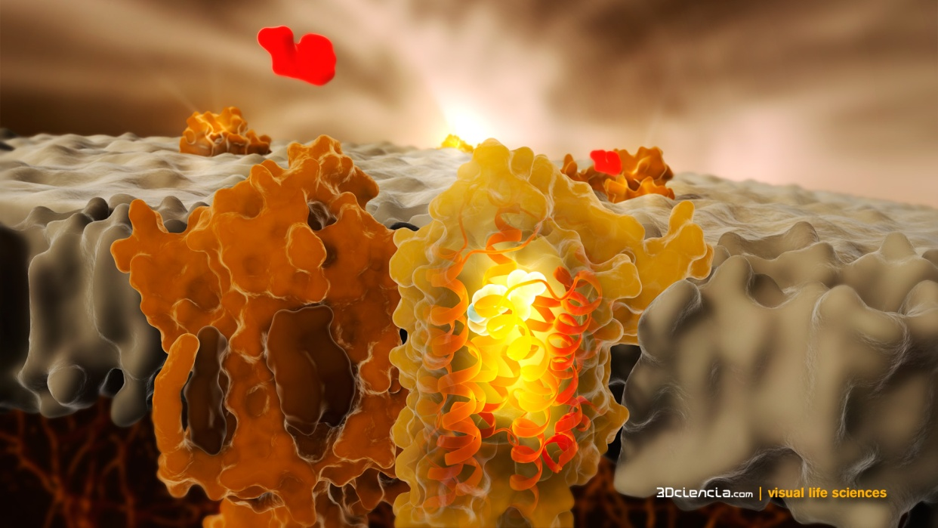
Adrenalin

Slide 21
Endokrinní regulace
běžně na základě zpětné vazby = odpověď buňky na signál (hormon) zpětně ovlivňuje zdroj signálu (endokrinní žlázu)
endokrinní žláza;
hormon;
metabolické změny vyvolané hormonem;
receptor pro hladinu hormonu nebo složení krve;
spojení mezi receptorem a žlázou
Základní účinky hormonů při regulaci jsou
konfigurační změny enzymů (alosterické mechanismy)
útlum nebo stimulace enzymu
změna množství substrátu

Slide 22
Endokrinní regulace
Pozitivní zpětná vazba
např. působení oxytocinu při porodu - dojde k odpovědi zesilující původní signál
Negativní zpětná vazba
ZVNJ – např. koncentrace inzulínu v krvi se zvyšuje při vzestupu koncentrace krevní glukózy – při zvyšování glykémie [alimentární (hyper)glykémie, po sladkém jídle]. Pokles glykémie naopak tlumí vylučování inzulínu buňkami LO
ZVNS - např. hormony ŠŽ a hypofyzární thyreotropin - původní signál odpovědí ztlumen

Slide 23
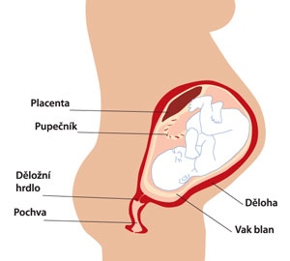
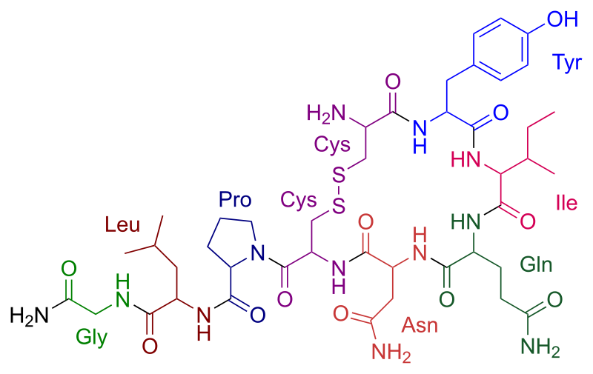
Oxytocin
nástup kontrakcí při porodu (Fergusonův reflex = neuroendokrinní reflex)
když nastane kontrakce - tlak na vnitřní konec děložního čípku
oxytocin způsobuje nervový impuls, který stimuluje hypothalamus - produkce dalšího oxytocinu, což vede ke zvýšení tlaku na děložním čípku

Slide 24
Jednoduchá
endokrinní
dráha
Jednoduchá
neurohormonální
dráha
Jednoduchá
neuroendokrinní
dráha

Slide 25
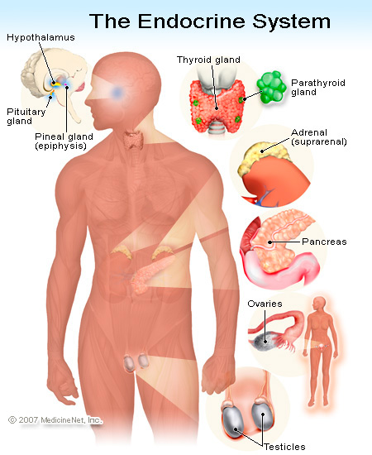
Žlázy s vnitřní sekrecí
Hypotalamus
Epifýza
Hypofýza (adenohypofýza a neurohypofýza)
Štítná žláza
Příštítná tělíska
Srdce
Kůže
Žaludek a střeva
Játra
Langerhansovy ostrůvky v pankreatu
Tuková tkáň
Nadledvinkové žlázy (kůra a dřeň)
Ledviny
Varlata
Vaječníkový folikul
Žluté tělísko
Placenta

Slide 26
Žlázy s vnitřní sekrecí
Hypotalamus (bazální část mezimozku)
Liberiny (hormone releasing)
hormon uvolňující thyrotropin (thyrotropin-releasing hormone - TRH)
hormon uvolňující gonadotropin (gonadotropin-releasing hormone - GnRH)
hormon uvolňující růstový hormon (growth hormone-releasing hormone - GHRH)
hormon uvolňující kortikotropin (corticotropin-releasing hormone - CRH)

Slide 27
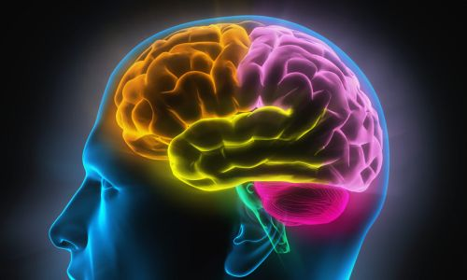
Žlázy s vnitřní sekrecí
Hypotalamus (bazální část mezimozku)
Statiny
somatostatin – růst a vývoj
dopamin (PIH) - neurotransmitér

Slide 28
Žlázy s vnitřní sekrecí
Epifýza (šišinka)
vznikla jako vychlípenina mezimozku (parietální oko)
trofický hormon (glomerulotrofin)
melatonin
jeho tvorba je řízena intenzitou světla, podílí se na 24 hodinových i ročních biorytmech (cirkadiánní cykly)
chemicky podobný hormonu serotoninu a kožnímu pigmentu melaninu
světlo blokuje syntézu melatoninu
melatonin snižuje koncetraci cAMP indukovanou MSH (melanocyte-stimulating hormone)
Zvýšená produkce MSH
ve tmě → vyšší produkce melaninu v kůži
v těhotenství (díky estrogenům)
u Cushingova syndromu (ACTH)
u Addisonovy choroby

Slide 29
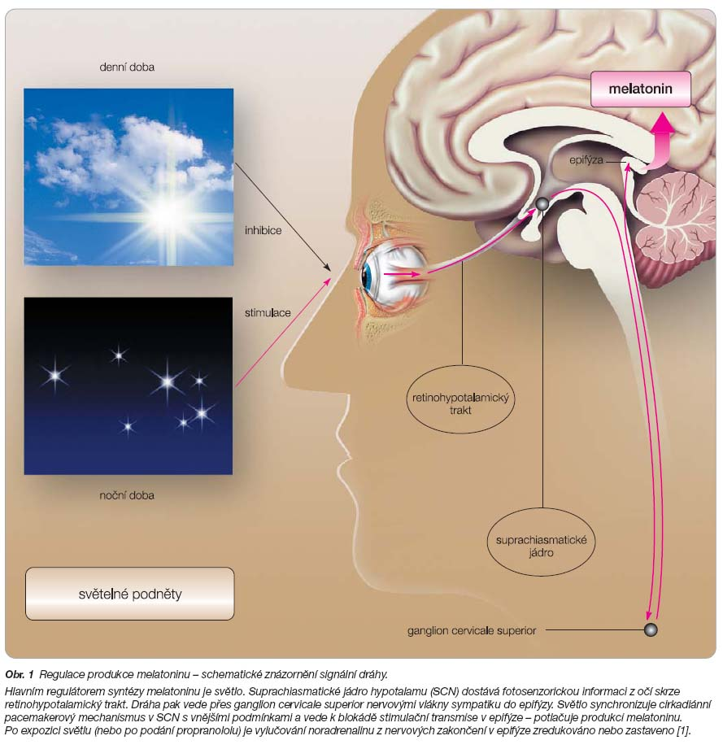
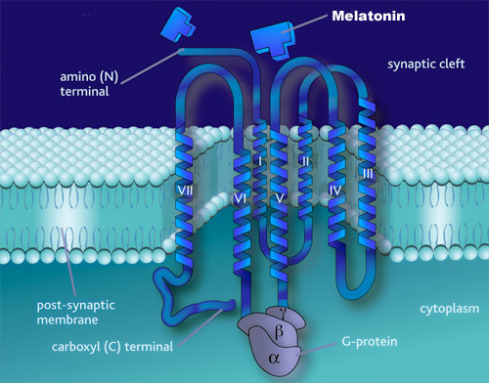
Melatonin

Slide 30
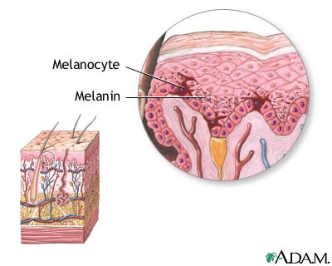
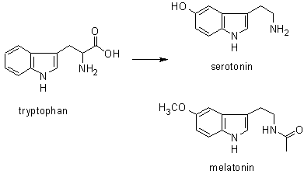
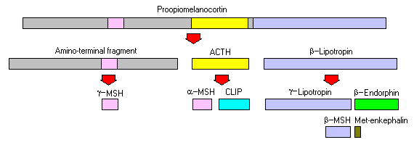
Melatonin

Slide 31
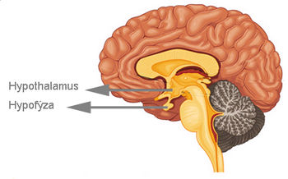
Žlázy s vnitřní sekrecí
Hypofýza (podvěsek mozkový)
Neurohypofýza (zadní lalok)
netvoří hormony, pouze je shromažďuje a distribuuje, hormony vznikají v neurosekretorických buňkách hypotalamu
oxytocin – při kojení stahy svalstva kolem mléčné žlázy, chování, stahy děložního svalstva při porodu a po porodu
antidiuretický hormon (vasopresin , ADH) - reabsorpce vody v ledvinných kanálcích

Slide 32
Žlázy s vnitřní sekrecí
Hypofýza (podvěsek mozkový)
Adenohypofýza (přední lalok)
růstový hormon (somatotropní hormon, STH, growth hormone)
prolaktin (luteotropní hormon, LTH) - laktační hormon podporující tvorbu mléka při kojení, růst mléčné žlázy
Glandotropní hormony
adrenokortikotropní hormon (adrenocorticotropic hormone, ACTH)
thyreotropní hormon (thyroid-stimulating hormone,TSH)- stimuluje syntézu a uvolňování hormonů štítné žlázy
gonadotropní hormony
folikuly stimulující hormon (follicle-stimulating hormone, FSH) tvorba estrogenu, růst folikulů, spermií
luteinizační hormon (LH), luteinizace = vývoj žlutého tělíska uvnitř prasklého Graafova folikulu, produkce vajíček a spermií, produkce pohlavních hormonů - testosteronu

Slide 33
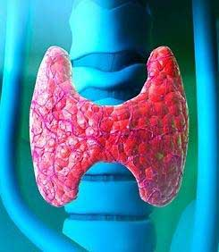
Žlázy s vnitřní sekrecí
Štítná žláza
thyroxin (T4) – MTB, růst a vývoj
trijodthyronin (T3)
kalcitonin - snižuje hladinu vápenatých a fosforečnanových iontů v krvi jejich ukládáním do kostí
kalcitriol – aktivní forma vitaminu D, zvyšuje tvorbu Ca vázajícího proteinu = zvýšení plazmatické hladiny vápníku vázaného ze střeva
Příštitná tělíska
parathormon (parathyroid hormone, PTH) zvyšuje hladiny Ca²⁺ v krvi (z kostní tkáně), stimuluje tvorbu kalcitriolu
zvýšené vyplavování HPO₄²⁻

Slide 34
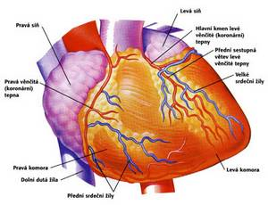
Žlázy s vnitřní sekrecí
Srdce
atriální natriuretický peptid (atrial-natriuretic peptide, ANP) – zvýšení exkrece sodíku, močení, relaxace cév…snižuje TK
brání tvorbě reninu, vasopresinu a aldosteronu
Kůže
kalciferol (cholekalciferol = vitamin D₃ – prekurzor kalcotriolu)
7-dehydrocholesterol - provitamin D₃ - vitamin D₃ - kalcitriol

Slide 35
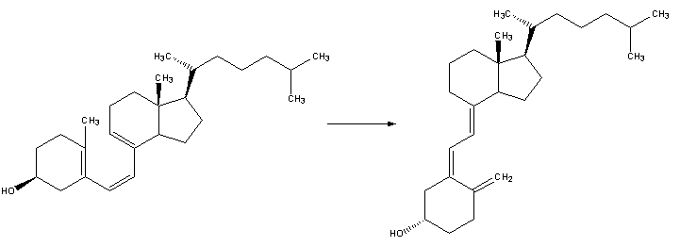
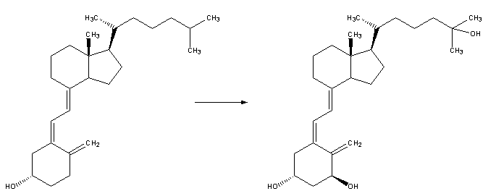

Slide 36
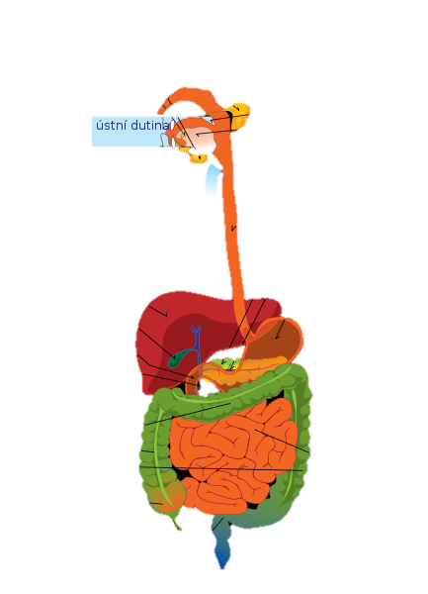
Žlázy s vnitřní sekrecí
Žaludek a střeva
gastrin
sekretin
cholecystokinin (CCK)
somatostatin
neuropeptid Y
ghrelin
Játra
somatomedin (růst kostí)
angiotenzinogen
trombopoetin
Langerhansovy ostrůvky v pankreatu (slinivce břišní)
inzulin
gukagon
somatostatin
pankreatický polypeptid
Tuková tkáň
leptin – přísun jídla, MTB, reprodukce

Slide 37
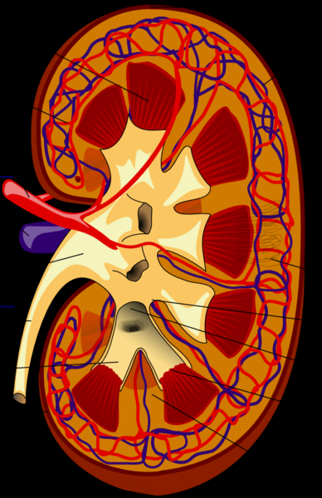
Žlázy s vnitřní sekrecí
Nadledvinkové žlázy
Nadledvinková kůra
glukokortikoidy (kortizol – stresová odpověď)
mineralokortikoidy (aldosteron – řídí homeostázu Na⁺ a K⁺ iontů)
androgeny (testosteron)
Nadledvinková dřeň
adrenalin (epinefrin) - zvyšuje srdeční frekvenci
noradrenalin (norepinefrin) - zužuje cévy (zvyšuje krevní tlak)
Ledvina
renin (RAAS)
erytropoetin (EPO)

Slide 38
Renin
enzym (nikoliv hormon v pravém slova smyslu), který se tvoří v buňkách juxtaglomerulárního aparátu
štěpí alfa-globulin krevní plazmy a tak dává vzniknout angiotensinu I (po další přeměně angiotensin II - tkáňový hormon).
RAAS (renin-angiotensinový systém), který se podílí na řízení vylučování vody a iontů ledvinami
Sekrece reninu je regulována:
a) tlakem krve v ledvinné tepně (přívod krve do ledviny) - pokles tlaku zvyšuje jeho vylučování
b) koncentrací Na⁺ iontů v krvi - pokles koncentrace zvyšuje jeho produkci
c) koncentrace Na⁺ iontů v Henleově kličce (část tubulárního systému ledviny) zvýšená koncentrace stimuluje produkci
d) adrenergní nervové impulsy způsobují jeho vyplavení
Ovlivnění sekrece reninu je zpětnovazebné - tzn. po snížení intenzity vyvolávajícího impulsu se snižuje i intenzita jeho vyplavování do krve.

Slide 39
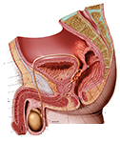
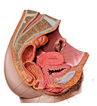
Žlázy s vnitřní sekrecí
Muži
Varlata – Leydigovy buňky
androgeny (testosteron)
Ženy
Vaječníkový folikul
estrogen
Žluté tělísko
progesteron
Placenta (v těhotenství)
estradiol, progesteron
chorionický gonadotropin (hCG – řídí MTB a fudržení CL)
chorionický somatotropin (hCS – fce jako STH a prolaktin)
placentální laktogen (hPL)

Slide 40
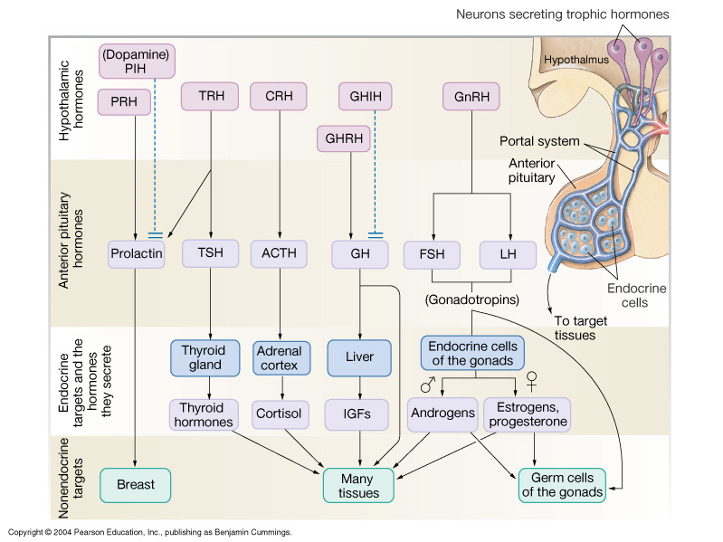
Žlázy s vnitřní sekrecí
Endokrinní kontrola – tři úrovně integrace

Slide 41
Hormony
hormony ovlivňují metabolismus, hospodaření s vodou a ionty, růst, rozmnožování
Typy mediátorů dle způsobu účinku
regulační – ovlivňují jiné endokrinní žlázy (liberiny hypotalamu, tropní hormony předního laloku hypofýzy)
hormony s přímým účinkem na tkáně (inzulin, tyroxin)
hormony působící lokálně – endotelin

Slide 42
Hormony
katabolické hormony: kortizol, tyroxin, parathormon, tyreokalcitonin, glukagon
anabolické hormony: androgeny, estrogeny, gestageny, inzulin, somatotropní hormon
Tkáňové hormony
žaludek: gastrin - stimulace peristaltiky, tvorba žaludeční šťávy
tenké střevo: sekretin - stimuluje žlučník a pankreas; somatostatin - inhibuje žlučník a pankreas; motilin - stimuluje peristaltiku

Slide 43
Hormony
Typy mediátorů dle chemické struktury
Hydrofilní hormony
Proteiny a peptidy
Aminokyseliny a deriváty aminokyselin
Hydrofóbní hormony
Steroidy a retinoidy
Transport hormonů
některé hormony volně rozpuštěny v krvi
většina hormonů ve vazbě k plazmatickým peptidům (př. steroidy)

Slide 44
Hormony
Typy mediátorů dle chemické struktury
Hydrofilní hormony
Proteiny a peptidy
sestávají ze specifických AMK
obvykle syntetizovány jako velké prekurzory
skladovány intracelulárně
tyreotropin, luteinizační hormon…
Aminokyseliny a deriváty aminokyselin
glycin
GABA, histamin, tyroxin, katecholaminy

Slide 45
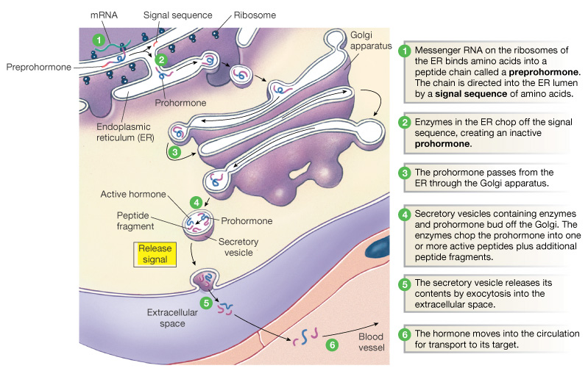
Hormony
Proteinové a peptidové hormony

Slide 46
Hormony
Hydrofóbní hormony
vznikají z cholesterolu procesem steroidogeneze
z b. se uvolňují bezprostředně po dokončení syntézy
nejsou ukládány do zásoby, ale v případě potřeby se zvyšuje jejich syntéza
v krvi jsou transportovány z velké části navázané na plazmatické bílkoviny, malá část steroidních hormonů je v plazmě ve volné (nenavázané) formě
v cílové tkáni působí cestou nitrobuněčných receptorů (cytoplazmatické a nukleární)
aktivují přes specifické responzivní elementy syntézu proteinů
Glukokortikoidy (kortizol)
Mineralokortikoidy (aldosteron)
Androgeny (testosteron)
Estrogeny (estradiol)
Progesteron
Kalcitriol

Slide 47
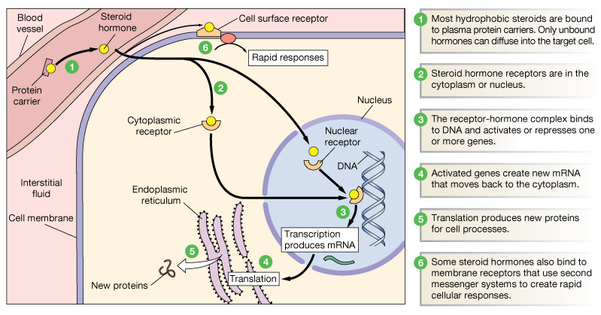
Hormony
Steroidní hormony

Slide 48
Hormony
Hormonální regulace
hladiny hormonů cirkulujících v krvi jsou důsledně kontrolovány třemi homeostatickými mechanismy:
Když jeden hormon stimuluje produkci druhého, druhý potlačuje produkci první. Př. FSH stimuluje uvolňování estrogenů z vaječníku folikul → vysoká úroveň estrogenu naopak potlačuje další produkci FSH.
Protichůdné dvojice hormonů. Př.: Zvýšením koncentrace inzulinu dojde k poklesu hladiny krevního cukru (glukózy), glukagon stimuluje játra k odbourávání glykogenu.
Hormonální sekrece jednoho hormonu se zvyšuje (snižuje) působením druhého hormonu, jehož koncentrace se snižuje (nebo zvyšuje). Př.: stoupající hladina Ca²⁺ v krvi potlačuje produkci PTH, nízká úroveň Ca²⁺ ho stimuluje.

Slide 49
Endokrinopatie
Mechanismus vzniku
1. Primární - deficit hormonu
destrukční proces postihující žlázu nebo porucha syntézy
hereditární - genetický defekt
získaný – infekce, infarkt, komprese tumorem, autoimunita (většinou hypersensitivita II. typu)
2. Sekundární - nadbytek hormonu
autotopická sekrece – tumor (adenom), imunopatologická (hypersensitivita V. typu – stimulace antireceptorovými Ig)
ektopická sekrece = jinde - tumor
exogenní (iatrogenní) – terapeutická nutnost
3. Terciární - rezistence k hormonu
abnormální hormon
protilátky proti hormonu nebo receptoru
receptorový defekt
post-receptorový defekt

Slide 50
Endokrinopatie
Endokrinní porucha
Centrální úroveň (hypotalamická / hypofyzární)
Periferní úroveň (dysfunkce periferní žlázy)
Receptorová / postreceptorová úroveň (necitlivost cílové tkáně na působení hormonu)
Projevy endokrinopatií
Lokální – výsledek lokálního poškození nebo expanze (nádor, zánět…)
Systémové – výsledek hormonální tvorby pro danou endokrinopatii
Hypofunkce
Hyperfunkce
Diagnostika
Analýza hladin hormonů
Dynamické testy

Slide 51
Hypotalamus
Fce:
1. koordinace funkcí vegetativního a somatického nerv. systému, limbického systému, imunity a endokrinních žláz → udržování homeostázy
termoregulace
chemická homeostáza (osmolarita, acidobáza, cirk. volum)
kontrola uvolňování hormonů z adenohypofýzy (hypofyzeotropní hormony)
produkce hormonů uvolňovaných do neurohypofýzy
kontrola energetického metabolismu (množství tukových zásob, pocit sytosti/hladu)
kontrola reprodukčních (sexuálních) funkcí
kontrola vegetativního nerv. systému
koordinace stresové reakce
2. lokální porušení hematoencefalická bariéry umožňují funkci “-statů”
Hypotalamus tvořen jádry v okolí 3. komory
nervová spojení s ostatními částmi CNS (front. laloky a mozk. kmenem) vč. axonálního transportu do neurohypofýzy
portální systém mezi hypothalamem a adenohypofýzou

Slide 52
Hypotalamus
Poruchy fce:
1. hypofunkční syndromy
hypothalamický hypopituitarismus
porucha GnRH (→ hypogonadismus)
porucha GHRH (→ nanismus)
2. hyperfunkční syndromy
pubertas preacox
předčasné zahájení pulzní sekrece GnRH
pokud je důvodem předč. produkce pohl. hormonů v kůře nadledvin nebo gonádách, jedná se o pseudopubertas praecox

Slide 53
Neurohypofýza
Poruchy fce:
1. hypofunkční syndromy
centrální diabetes insipidus
nedostatek vasopresinu – narušení hospodaření těla s vodou – polyurie
centrální DI – při poškození >85% ADH - produkujících neuronů nebo neurohypofýzy = ↓ ADH
renální DI – z důsledku mutací v genech pro ADH-receptory (V2) nebo aquaporin-2 = ↑ ADH
těhotenský DI - placenta produkuje enzym vazopresinázu (štěpí ADH)
2. hyperfunkční syndromy
syndrom nadměrné produkce ADH (Schwartz-Barterův syndrom)
vede k retenci tekutiny (hyponatremii) a hypertenzi

Slide 54
Adenohypofýza
Poruchy fce:
1. hypofunkční stavy
Hypopitutarismus
pokles činnosti gonád, štítné žlázy a nadledvin
v dětství hypofyzární nanismus
vzniká úrazem, hemoragií, ischemií – nekróza hypofýzy
Hypofyzární kóma – např. Sheehanův syndrom
v těhotenství adenohypofýza hypertrofuje, je citlivá k ischemii
při velkých poporodních ztrátách krve může dojít k ischemii a akutní nekróze

Slide 55
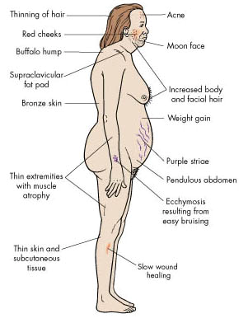
Adenohypofýza
Poruchy fce:
2. hyperfunkční stavy
nejč. benigní nádory (adenomy) – prolaktinom,
STH nebo ACTH produkující adenom, ostatní vzácně
Hyperpitutarismus - gigantismus a akromegalie
adenom produkují GH
v dětství gigantismus v dospělosti akromegalie
Cushingova choroba
nadprodukce ACTH v důsledku adenomu
projevem je: zvýšená chuť k jídlu, obezita, deprese, HT, DM, hyperglykémie, osteoporóza…

Slide 56
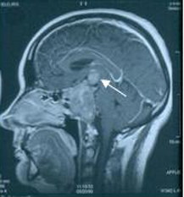
Prolaktinom
adenom hypofýzy, benigní nádor (nitrolební hypertenze, ztráta zraku)
produkuje prolaktinu (hyperprolaktinémie)
Příznaky
galaktorea – vylučování mateřského mléka mimo období laktace
amenorea – vynechání menstruace minimálně ve dvou cyklech
impotence a neplodnost
snížení libida
Hladina prolaktinu fyziologicky zvýšena:
v časných ranních hodinách, během těhotenství a kojení, během působení různých druhů stresu
terapie estrogeny nebo terapie dopaminergními antagonisty
Pseudoprolaktinom
hormonálně neaktivní adenom hypofýzy, který ale svou přítomností naruší spojení hypothalamus-hypofýza, čímž zabrání uvolnění dopaminu přirozeného antagonisty prolaktinu.

Slide 57
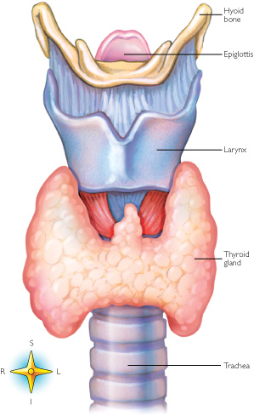
Štítná žláza
Fce
Zvýšení metabolické aktivity tkání – zvýšení aktivity Na⁺/K⁺ ATPázy, zvýšení spotřeby O₂ a zvýšení produkce tepla
Pozitivní vliv na růst a vyzrávání tkání
Zvýšení lipolýzy a resorpce glycidů z GIT
Zvýšení exprese adrenergních receptorů např. na myokardu
V prenatálním vývoji důležitá při vývoji skeletu (STH), nervového systému

Slide 58
Štítná žláza
Poruchy fce:
Eufunkční struma
zvětšení ŠŽ
příčina:
tyreotoxikóza, zánět, tumor
nedostatek hormonů ŠŽ díky enz. defektům, nedostatek substrátu pro tvorbu hormonu (jód) … prostá struma
Hypofunkce
zpomalení MTB, růstu kostí, hyperlipidémie a kardiomyopatie
Kretenismus
v dětství (i plod i utero) – deficit jódu, v dospělosti myxedém
Hashimotova tyreoitida
autoimunitní

Slide 59
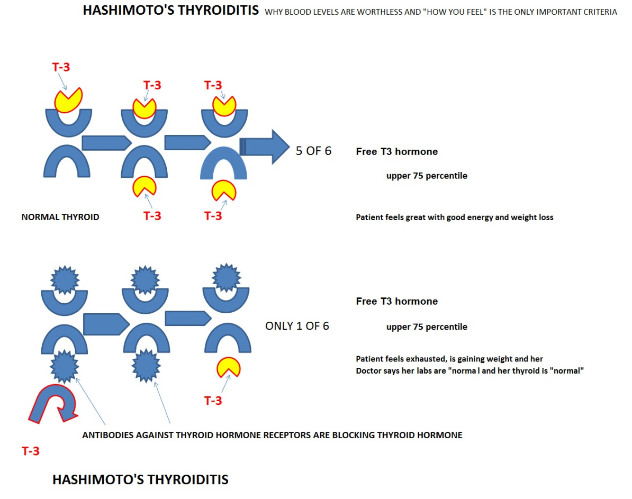
Štítná žláza
Hashimotova tyreoitida
defekt fce supresorových T lymf, Th lymf pak stimulují B lymf k tvorbě protilátek (Tg Ab, TPO Ab, TSH-R (block) Ab) proti antigenům ŠŽ
lymf uvolňují cytokiny, rozvoj zánětu a destrukce ŠŽ

Slide 60
Štítná žláza
Poruchy fce:
2. Hyperfunkce
Hypertyreóza (tyreotoxikóza) – např. Graves-Basedowova nemoc
autoimunitnní
tvorba abnormálního stimulátoru (TSH-R(stim)Ab), který se váže na TSH receptory a aktivuje adenylácyklázu, což vyvolává hypersekreci tyreoidních hormonů
u mladších žen (5:1)

Slide 61
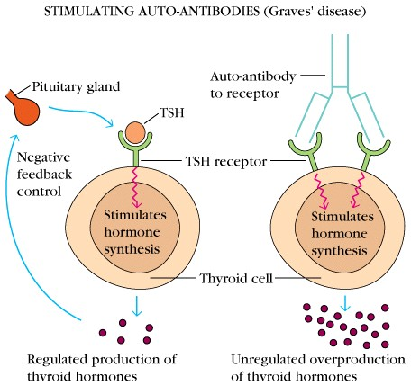
Štítná žláza
Hypertyreóza (tyreotoxikóza) – např. Graves-Basedowova nemoc

Slide 62
Příštítná tělíska
Fce:
Čtyři tělíska v „rozích“ štítné žlázy
Produkuje PTH (peptid)
Regulace hladiny ionizovaného Ca - reaguje na nízké hladiny
PTH ovlivňuje b.
ledvin – zvýšení reabsorpce profiltrovaného Ca²⁺, snížení reabsorpce PO⁴⁻, zvýšení tvorby vitaminu D₃
kostí – uvolnění mobilizovaného Ca²⁺, aktivace osteoklastů
střev – zvýšená absorpce Ca²⁺

Slide 63
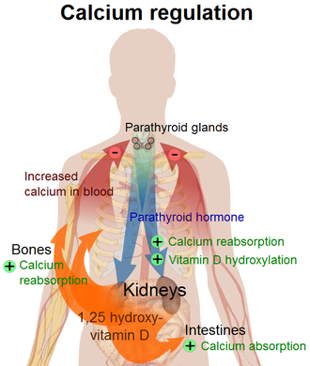
Biochemie Ca²⁺
↓Ca²⁺
Etiologie:
Hypoparatyreóza (↓PTH, ↑HPO4²⁻)
Vitamin D3 deficience (↑PTH, ↓HPO₄²⁻)
Pankreatitida
Chronické selhání ledvin (↑PTH, ↑ HPO₄²⁻)
Malnutrice (↑PTH, ↓Mg²⁺)
↑Ca²⁺
Etiologie:
Primární hyperparatyreóza (↑ PTH, ↓ HPO₄²⁻)
Vit. D3 intoxikace (↓PTH, ↑ HPO₄²⁻)
Insuficience kůry nadledvin (kortizol inhibuje resorpci Ca²⁺ ve střevě)
Malignity (ca prsu, bronchogenní ca, myelom) - (PTHrP, IL-6 nebo jiný cytokin)
Imobilizace
Sarkoidóza (tvorba 1,25-OH-D3 vit. v makrofázích)

Slide 64
Příštítná tělíska
Poruchy fce:
Primární poruchy – poruchy vlastní žlázy
Sekundární poruchy – způsobené změnami koncentrace vápenatých iontů v důsledku jiných chorob
Poruchy reaktivity tkání pseudohypoparatyreoidismus
Hypofunkce
Hypoparatyreóza
způsobuje hyperfosfatémii a hypokalcémii (s tím je spojena tetanie), psychické poruchy
primární – chirurgické odstranění, autoimunitnní poškození
sekundární – např. zvýšený příjem nebo zvýšená produkce vitaminu D (tlumí sekreci PTH a zvyšuje uvolňování kalcia z kostí)

Slide 65
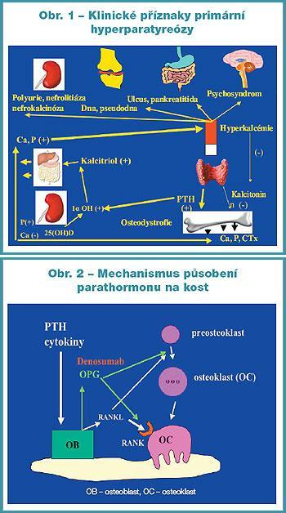
Příštítná tělíska
Poruchy fce:
2. Hyperfunkce
Hyperparatyreóza
primární - příčinou je hyperplazie nebo adenom, hyperkalciurie, úbytek kostní hmoty
sekundární – příčinou je porucha , kt. snižuje koncentraci ionizovaného kalcia v plazmě a tk. moku, hypovitaminóza vit. D, chronické selhání ledvin (nedostatečné vylučování fosfátů) - osteodystrofie, hyperfosfatémie

Slide 66
Kůra nadledvin
Fce:
steroidogeneze
tři zóny
Glomerulosa (zevní) mineralkortikoidy - aldosteron, angiotensin
Fascikulata (střední) glukokortikoidy, ACTH
Retikularis (vnitřní) androgeny, ACTH
různá enzymová výbava
enzymové defekty

Slide 67
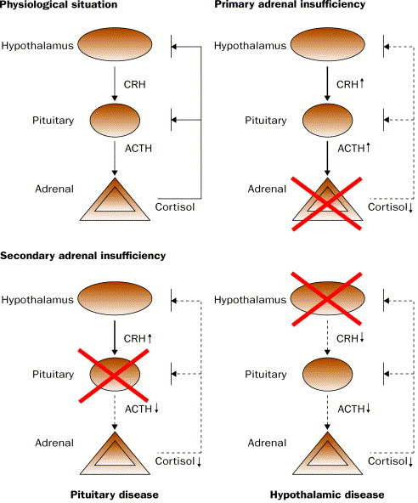

Slide 68
Kůra nadledvin
Poruchy fce:
Primární /sekundární
Hypofunkce
Hypokortikalismus
primární
Addisonova choroba (autoimunnitní)
destruktivní proces zpravidla v celém rozsahu kortexu - při postupné destrukci kůry nadledvin zpočátku snížená tolerance stresu, adrenální insuficience se manifestuje až v okamžiku zničeno ~90% žlázy
je snížená produkce kortizolu, aldosteronu a adrenálních androgenů – život ohrožující stav (tzv. Addisonská krize)
symptomy:
slabost (↑K+), anorexie, hypotenze (↓Na+), nausea, průjem nebo obstipace (↑Ca2+), zvracení, hypoglykemie, bolest břicha (lymfocytóza), ztráta váhy, hyperpigmentace
Adrenokortikální krize
Hypofunkce s dostatečnou produkcí mineralokortikoidů
sekundární – způsobena nedostatečnou stimulací nadledvin ACTH

Slide 69
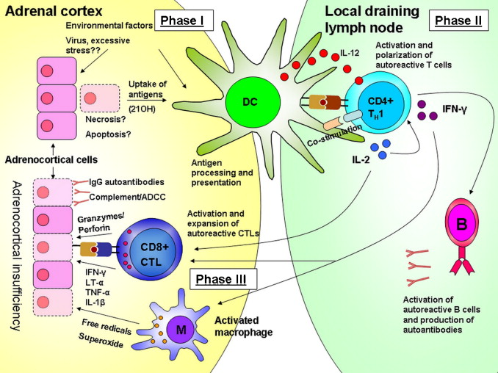
Addisonova choroba

Slide 70
Kůra nadledvin
2. Hyperfunkce
Hyperkortikalismus
Cushingův syndrom
tumor kůry nadledvin
Hyperaldosteronismus
Primární - Connův syndrom – tumor
Sekundární – zvýšená sekrece reninu juxtaglomerulárním aparátem ledviny (↑RAAS a ↑ ACTH)
Tercinární - snížené odbourávání aldosteronu - jaterní onemocnění
projevy: retence Na⁺ (HT), ztráty K⁺ (únava, malátnost, alkalóza - výměna K⁺/H⁺)
Adrenogenitální syndrom
vrozený (AR) defekt enzymů metabolizmu glukokortikoidů (v 95% případů deficit 21-hydroxylázy)
kompenzatorní ↑ ACTH stimuluje produkci androgenů (DHEA a androstendionu), které jsou v periferii konvertovány na testosteron (virilizace u dívek a nadměrná maskulinizace a infertilita u chlapců)

Slide 71
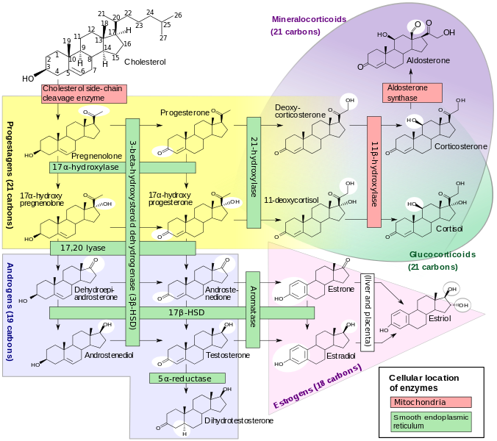
Adrenogenitální syndrom

Slide 72
Dřeň nadledvin
Fce:
Produkuje katecholaminy – adrenalin, noradrenalin a dopamin –
adrenalin : noradrenalin 4:1
Efekty na periferní tkáně jsou dány typem receptoru
α1 ↑Ca²⁺
α2 ↓ cAMP
β1-3 ↑ cAMP

Slide 73
Dřeň nadledvin
Poruchy fce:
Hypofunkce
syndrom způsobený nedostatečnou funkcí dřeně nadledvin není znám
syndrom necitlivosti k hypoglykémii – po opakovaných hypoglykémiích způsobených špatnou inzulinovou léčbou
2. Hyperfunkce
Feochromocytom
nádor produkující hormony (noradrenalin a adrenalin) - často paroxysmální sekrece
Projevem je HT, pocity úzkosti, tachykardie (záchvatovitá), bolesti hlavy, hyperglykemie

Slide 74
Feochromocytom
nádor z chromafinních buněk produkujících katecholaminy, které vyvolávají hypertenzi, bolesti hlavy, bušení srdce, pocení, nevolnost, úzkost a brnění v končetinách
Přibližně 90% feochromocytomů je lokalizováno v nadledvinách
ačkoliv některé jsou karcinomatózní povahy, většina je benigních – tedy nešíří se mimo danou lokalizaci, ale většina z nich dále roste.
pokud jsou ponechány bez léčby, symptomy se mohou zhoršovat tak jak tumor roste a po čase muže hypertenze zapříčiněná feochromocytomem poškodit další orgány, zejména srdce a ledviny; u pacienta se zvyšuje riziko infarktu nebo mrtvice

Slide 75
Langerhansovy ostrůvky v pankreatu
Langerhansovy ostrůvky obsahují několik typů buněk:
alfa-buňky - tvoří glukagon, látku zvyšující hladinu cukru v krvi
beta-buňky - tvoří inzulin, látku snižující hladinu cukru v krvi
gama a delta- buňky - tvoří somatostatin, ten ovlivňuje vylučování hormonů inzulinu a glukagonu
Poruchy fce:
Hypofunkce – snížený účinek inzulinu
T1DM
ztráta produkce inzulinu po redukci L. b. – genetická predispozice, virová infekce, chemické a toxické látky, kravské mléko (do 4 . měsíců věku dítěte)
autoimunitnní – destrukce beta b. vyvolána hlavně T lymf, ale i protilátky (ICA = islet cell antibodies, IAA = insulin antibodies)

Slide 76
Langerhansovy ostrůvky v pankreatu
Poruchy fce:
Hypofunkce – snížený účinek inzulinu
T2DM
MODY – u mladých jedinců, AD genetický defekt beta b.
Gestační diabetes – antiinzulinový efekt choriového somatotropinu (placentární laktogen), progesteronu a kortizolu
2. Hyperfunkce
Inzulinom nebo iatrogenně
hypoglykémie a poruchy CNS

Slide 77
Reprodukční systém
Testes
spermatogeneze – regulována FSH a testosteronem
Leydigovy b. produkují testosteron – sek. pohlavní znaky
Hypogonadismus – př. Klinefelterův syndrom – XXY
Poruchy sexuální diferenciace – pravý hermafroditismus
Gynekomastie
asymetrické zvětšení mléčné žlázy u muže zvýšením hladiny estrogenů uvolňovaných z nádoru
Placenta
Steroidní - progesteron – nidace blastocysty
Proteinové - hCG – produkován plodem nebo při nádorovém onemocnění

Slide 78
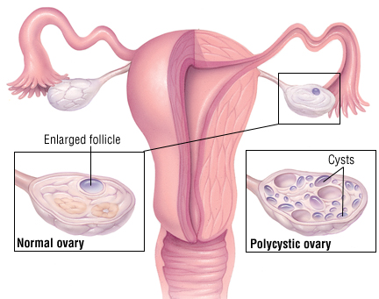
Reprodukční systém
Ovarium
regulováno hypofyzárními gonadotropiny, LH a FSH, které jsou řízeny hypotalamovým gonadoliberinem
Syndrom polycystických ovárií – produkce ↑ produkce LH a ↓ FSH → zvýšená produkce ovariálních androgenů → hirsutismus a narušení zrání folikulů ovaria, kt. se mění v cysty

